Slide 1

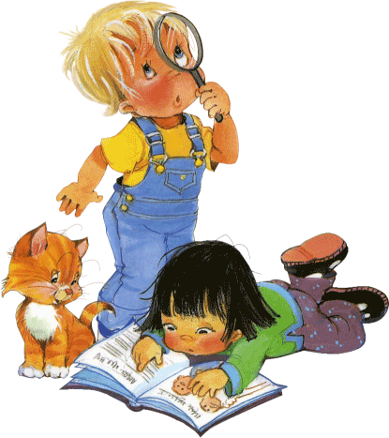


ПСИХОЛОГИЧЕСКАЯ
ГОТОВНОСТЬ РЕБЕНКА К ШКОЛЕ
МУНИЦИПАЛЬНОЕ БЮДЖЕТНОЕ ДОШКОЛЬНОЕ ОБРАЗОВАТЕЛЬНОЕ УЧРЕЖДЕНИЕ
ДЕТСКИЙ САД КОМБИНИРОВАННОГО ВИДА «РЯБИНУШКА»
Возрастные особенности детей 6-7 лет
Педагог-психолог
Артамонова Р.Ф.

Slide 2

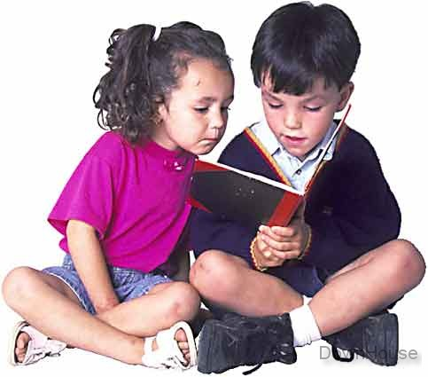
Старший дошкольный возраст — период познания мира
человеческих отношений,
творчества и подготовки к следующему,
совершенно новому этапу в его жизни — обучению в школе.

Slide 3

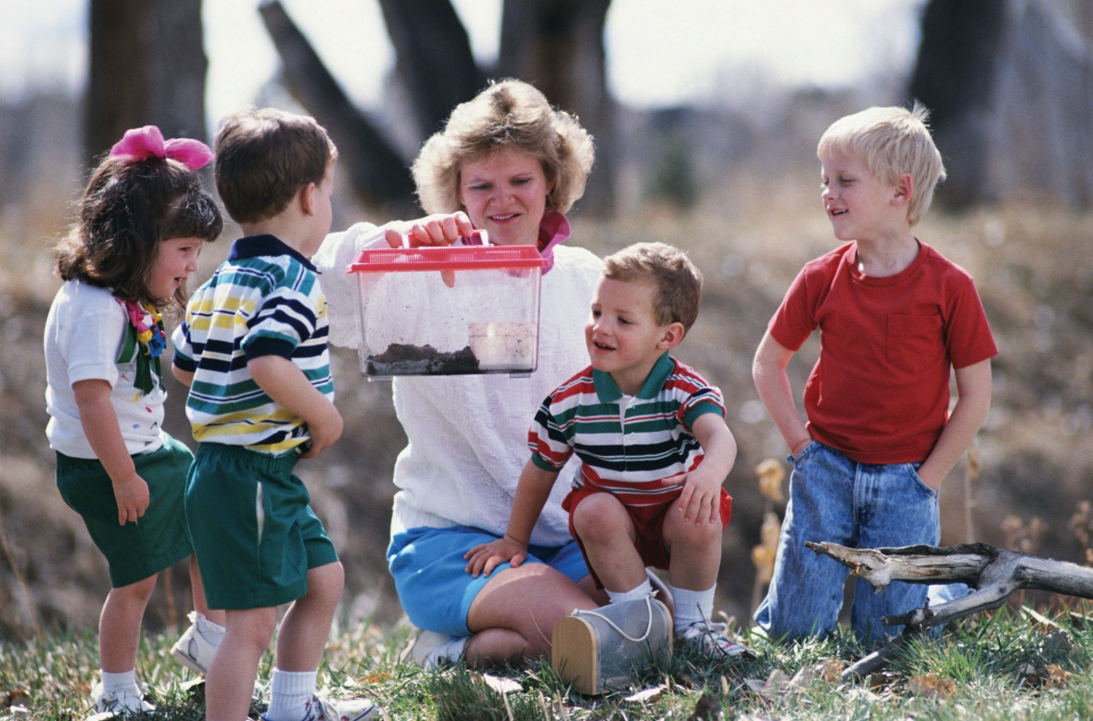

В этом возрасте чаще всего ребенок практически готов к расширению своего микромира,
если им освоено умение взаимодействовать
со сверстниками и взрослыми.
Ребенок, как правило, в состоянии воспринять
новые правила, смену деятельности и те
требования, которые будут предъявлены ему в школе.

Slide 4


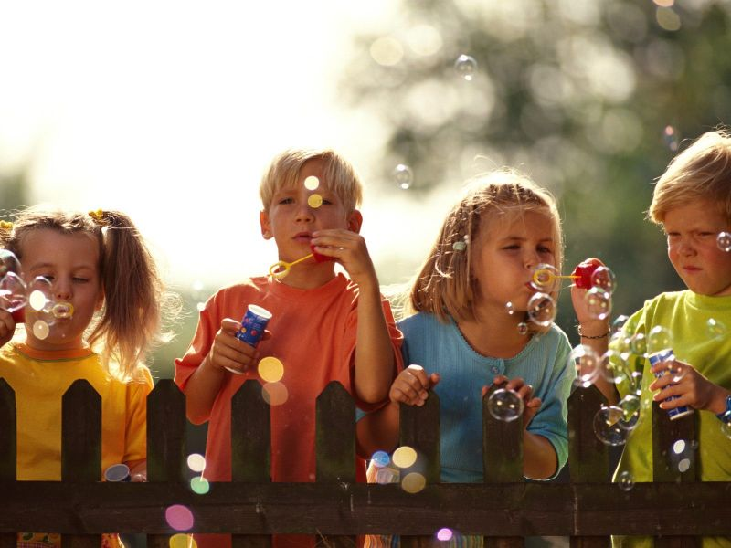
Постепенно ребенок данного возраста
социализируется, адаптируется к социальной среде.
Он становится способен переходить от своей
узкой эгоцентричной
позиции к объективной, учитывать точки зрения
других людей и может начать с ними сотрудничать.

Slide 5

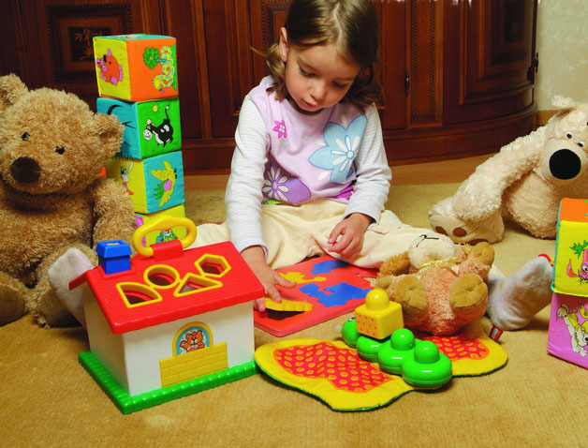
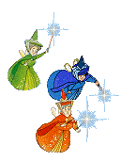

К 7 годам ребенок способен сосредотачиваться
не только на увлекательной деятельности,
но и на той, которая дается с некоторым волевым усилием.
К его игровым интересам добавляется
познавательный интерес. Но произвольность все еще
продолжает формироваться, и, поэтому, ребенку не всегда
легко быть усердным и долго заниматься скучным делом.
Он еще легко отвлекается от своих намерений,
переключаясь на что-то неожиданное,
новое, привлекательное.

Slide 6



Советы
родителям

Slide 7

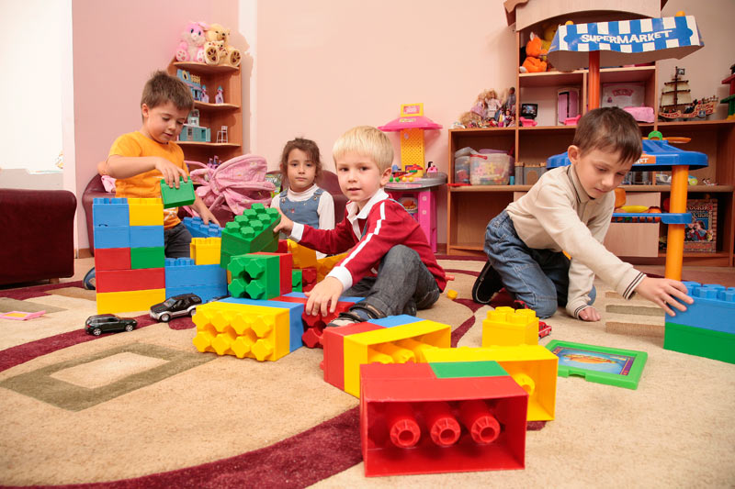

Можно организовать постепенное вовлечение вашего дошкольника в учебную жизнь через систему разнообразных групп по подготовке к школе.

Slide 8

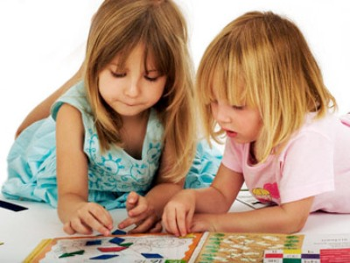


Выстроить режим дня для ребенка таким образом,
чтобы оставалось время на отдых, игры, прогулки.
Понимать, что познавательная мотивация именно
в этом возрасте радикальнее всего истребляется скукой,
долженствованием, принуждением. По возможности
организовать для ребенка интересный и увлекательный
познавательный процесс.

Slide 9




Понимать, что желание ребенка стать школьником не всегда означает реальную возможность выполнять все соответствующие этой роли обязанности. Поэтому, важно помогать ребенку освоить новый для него уровень самостоятельности, постепенно уходя от гиперконтроля и избыточной опеки, предоставляя ему все больше свободы.

Slide 10



Осознавать, что любые ваши оценки в адрес ребенка создают его представление о себе, влияют на его самооценку. Если ожидания и оценки родителей не соответствуют возрастным и личностным особенностям ребенка, его самооценка окажется неадекватной (заниженной или завышенной). Ваши негативные оценки могут сформировать у него представление о себе как человеке недостойном, плохом, неспособном справляться с трудностями или неудачами. По возможности избегайте заключений о личности ребенка в целом, оценивайте лишь его действие или поступок.

Slide 11


Спрашивать мнение самого ребенка о результатах его труда. Сильная зависимость от внешней оценки делает ребенка тревожным и неуверенным в себе. Умение самому оценивать свою деятельность создает мотивацию стремления, в противовес мотивации избегания.

Slide 12




Еще до того, как ребенок пойдет в школу, осознать, что успехи или неудачи ребенка в процессе учебы не есть показатель его успешности в будущем. Школьное обучение лишь отражает способность ребенка справляться с учебной ситуацией, но не является однозначным показателем его личностной реализованности.

Slide 13
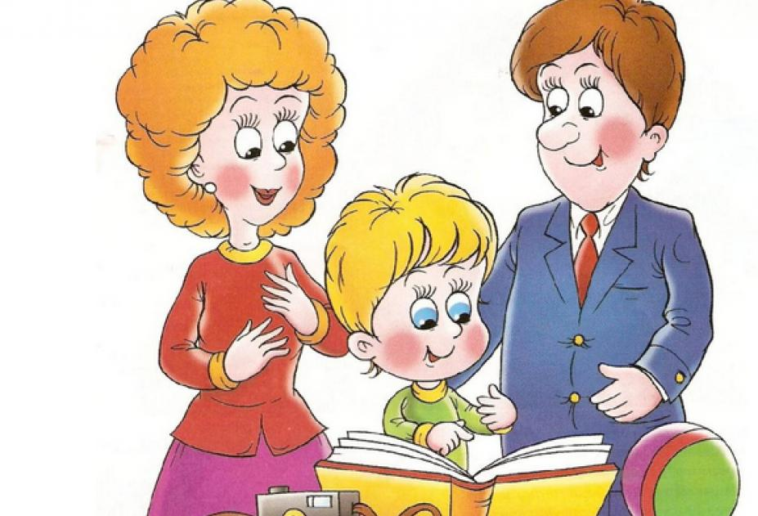
ПСИХОЛОГИЧЕСКАЯ
ГОТОВНОСТЬ РЕБЕНКА К ШКОЛЕ
МУНИЦИПАЛЬНОЕ БЮДЖЕТНОЕ ДОШКОЛЬНОЕ ОБРАЗОВАТЕЛЬНОЕ УЧРЕЖДЕНИЕ
ДЕТСКИЙ САД КОМБИНИРОВАННОГО ВИДА «РЯБИНУШКА»
Успехов - вашим детям,
терпения, мудрости и душевных сил – Вам!
Педагог-психолог
Артамонова Р.Ф.

